Slide 1
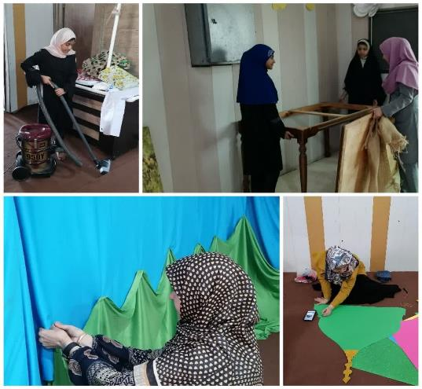
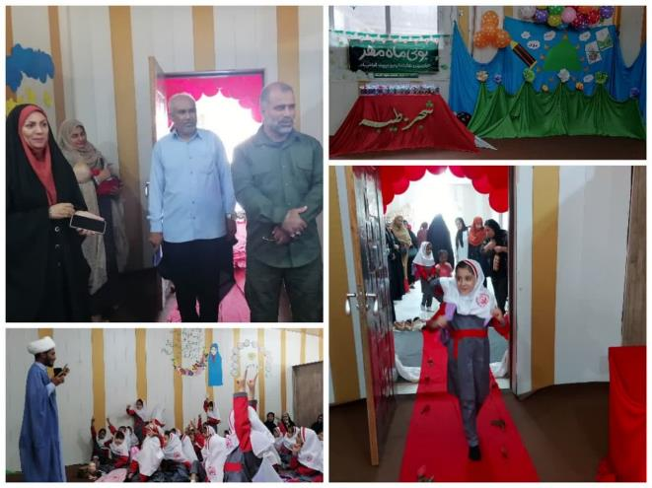
فضاسازی مدرسه برای شروع سال تحصیلی جدید
و جشن غنچه ها و شکوفه‌ها
برگزاری جشن شکوفه ها و غنچه ها هم‌زمان با میلاد رسول اکرم صلی الله علیه و آله
26،27 شهریور 1403
1403/شهریور/28

Slide 2
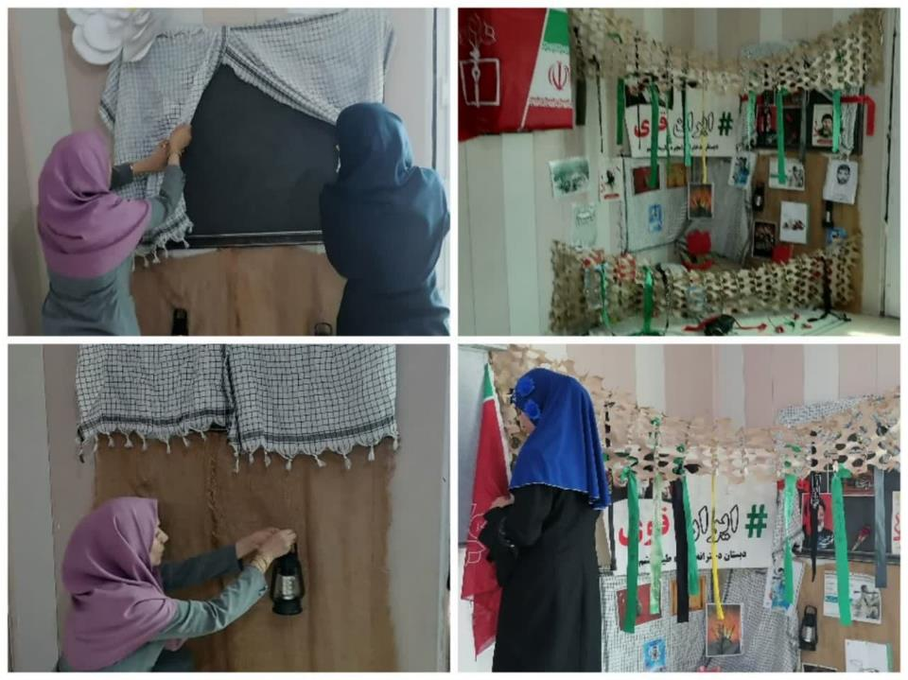
فضاسازی مدرسه برای دفاع مقدس
1403/06/27

Slide 3
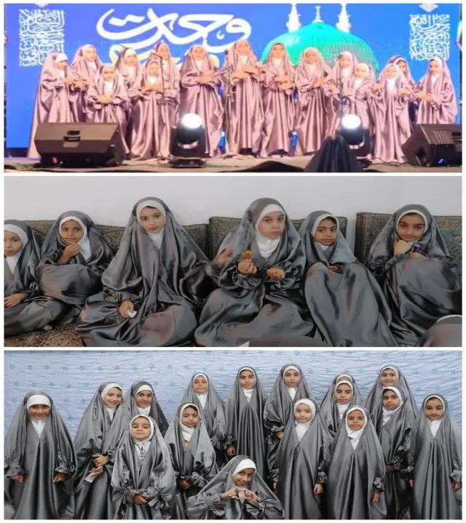
حضور تعدادی از دانش آموزان دبستان دخترانه شجره طیبه قشم در گروه سرود نبی اکرم صلی الله علیه و آله
و اجرای سرود
در جشن میلاد🎊
❤️رسول اکرم صلی الله علیه و آله ❤️
مهر 1403

Slide 4
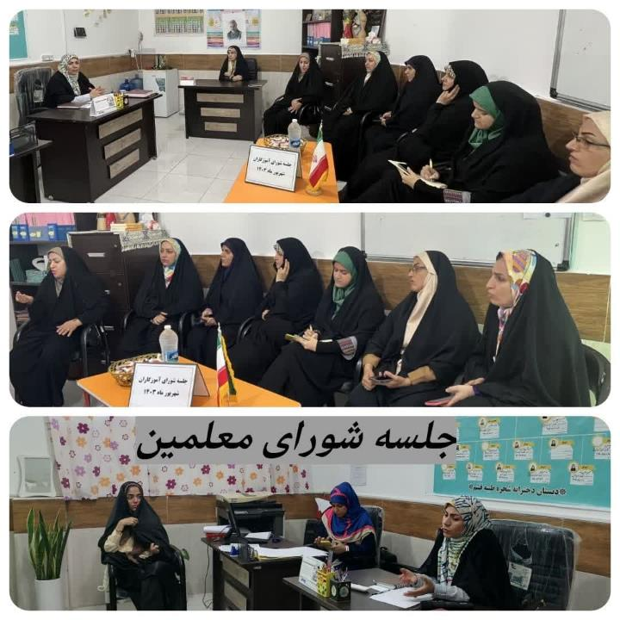

Slide 5
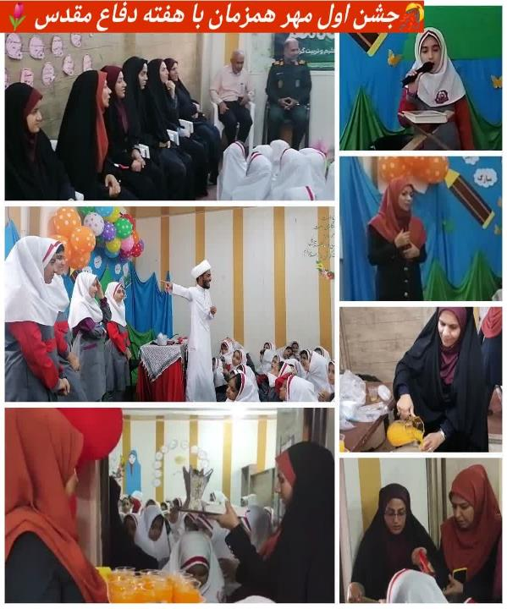
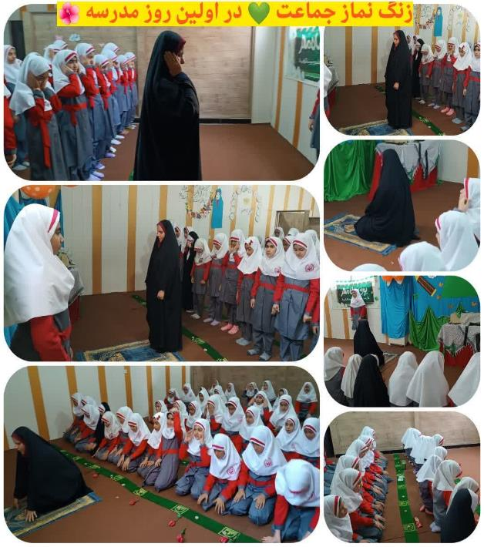

Slide 6
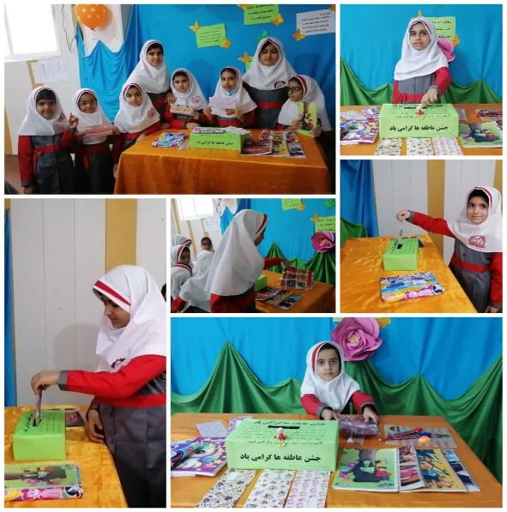
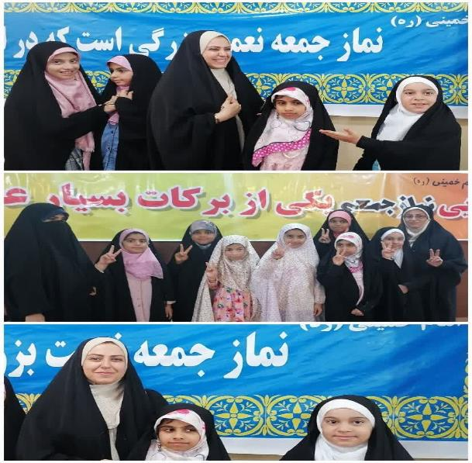
حضور دانش آموزان عزیز و کادر محترم مدرسه و معلمین گرامی دبستان شجره طیبه قشم در نماز عبادی سیاسی جمعه 💓
برگزاری جشن عاطفه💞

Slide 7
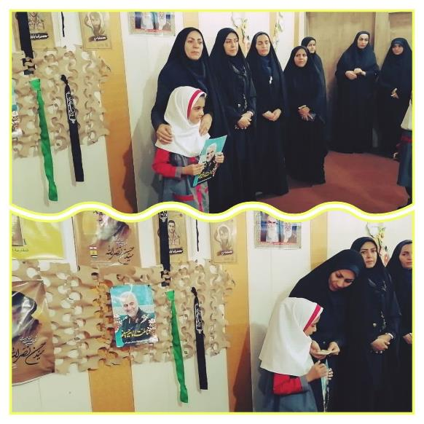
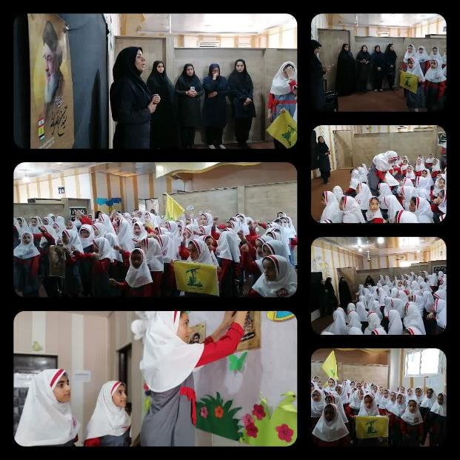
ویژه برنامه تقدیر و تشکر از فرزند شهید دوماری، مائده خانم عزیز در
سالروز شهادت شهید مجتبی امیری دوماری بدست اشرار آشوب گر
9 مهرماه 1403
🥀برگزاری مراسم شهادت سیدحسن نصرالله💔🥀
در مراسم صبحگاهی

Slide 8
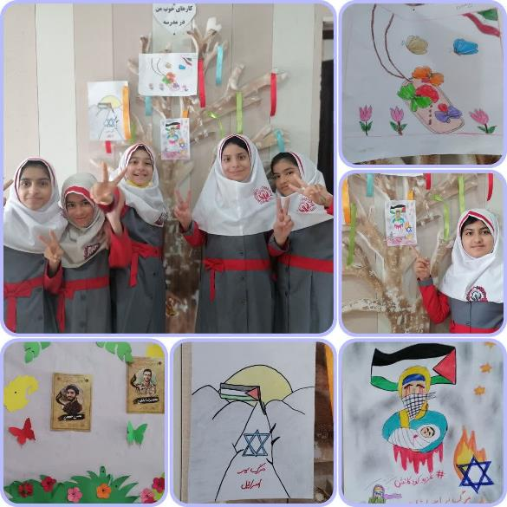
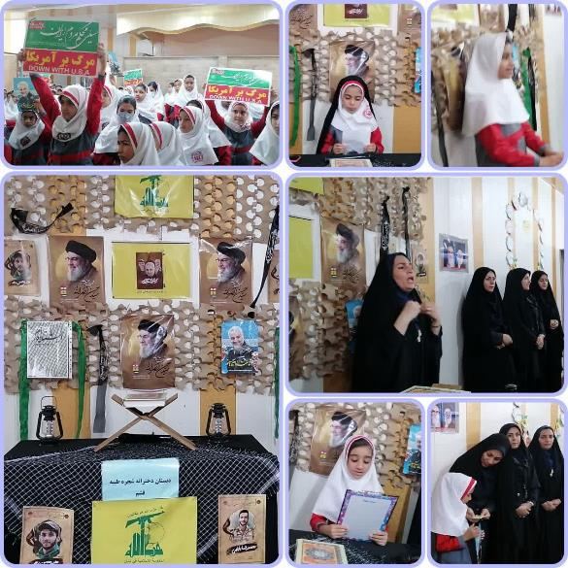
💔همبستگی با کودکان مظلوم غزه 💔
کشیدن نقاشی با موضوع فلسطین و غزه
🥀💔 مراسم بزرگداشت شهادت سید حسن نصرالله و یاران شهیدش 💔🥀
10 مهرماه 1403

Slide 9
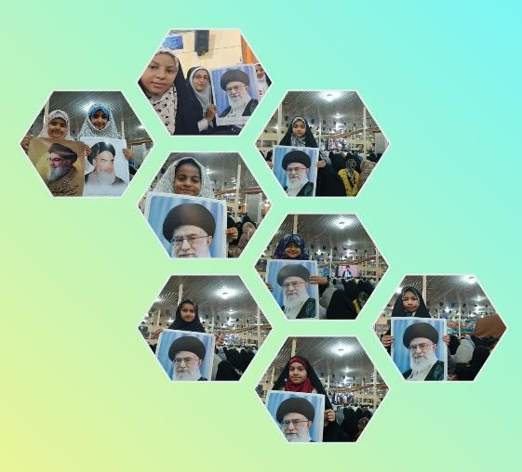
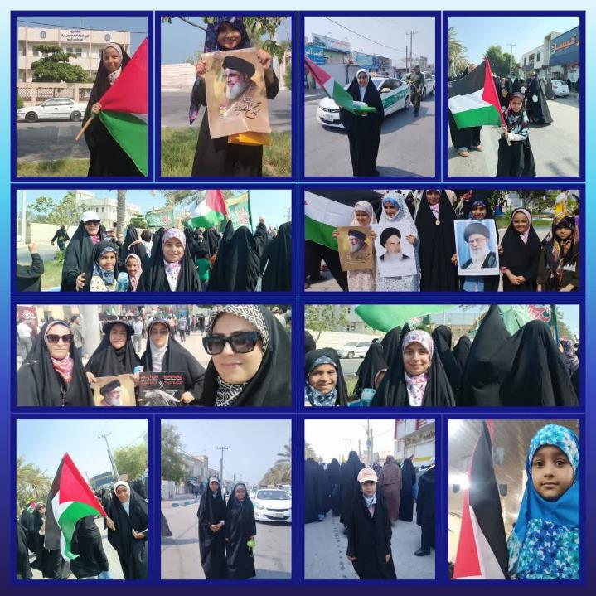
💚 حضورپرشور
معلمین انقلابی و
دانش آموزان عزیز شجره
درحمایت از مقاومت و رهبری😍
👊 💪 راهپیمایی جمعه نصر 💪 👊
١۴٠٣/٠٧/١٣

Slide 10
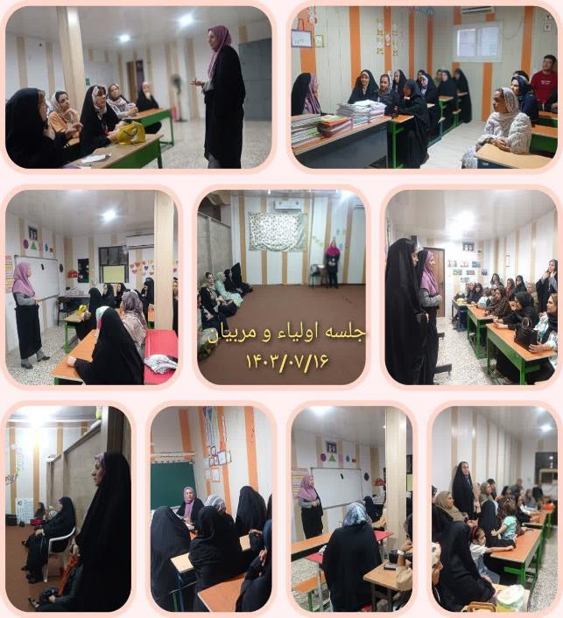
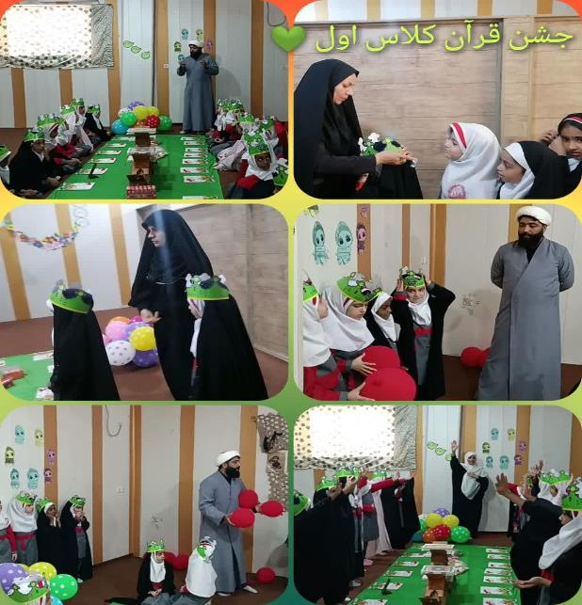
١۴٠٣/٠٧/١١

Slide 11
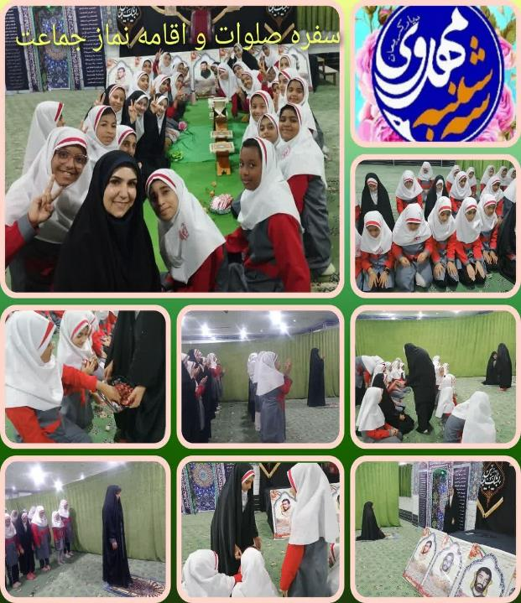
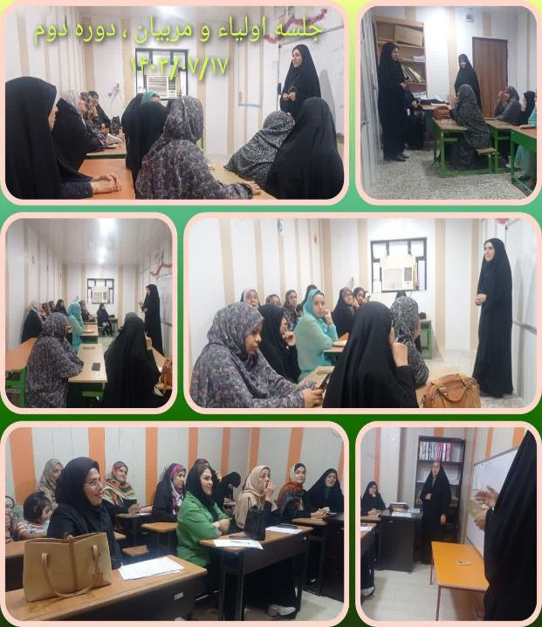

Slide 12
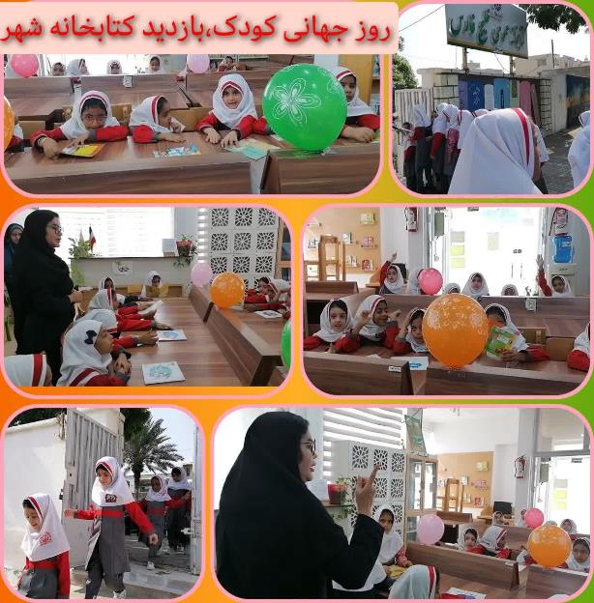
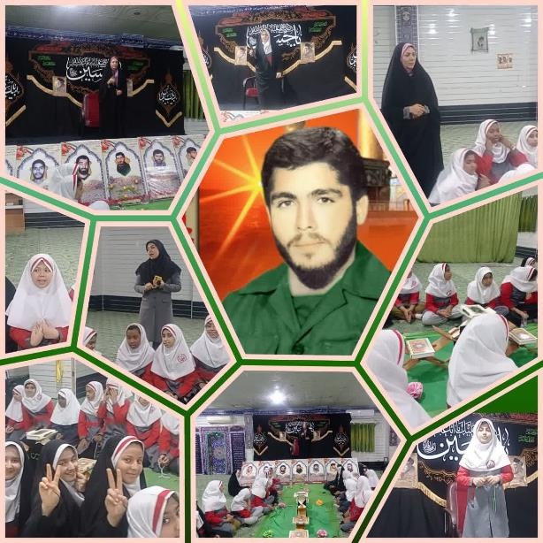
🎊 روز جهانی کودک و بازدید دانش آموزان کلاس اول از کتابخانه 🎊
21/07/1403
🌊🌷گرامی داشت روز نیرو دریایی سپاه و شهادت سردار شهید نادر مهدوی 🌷🌊
۱۴۰۳/۰۷/۱۷

Slide 13
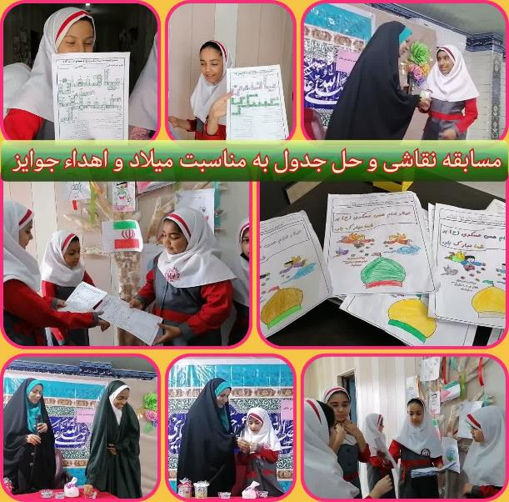
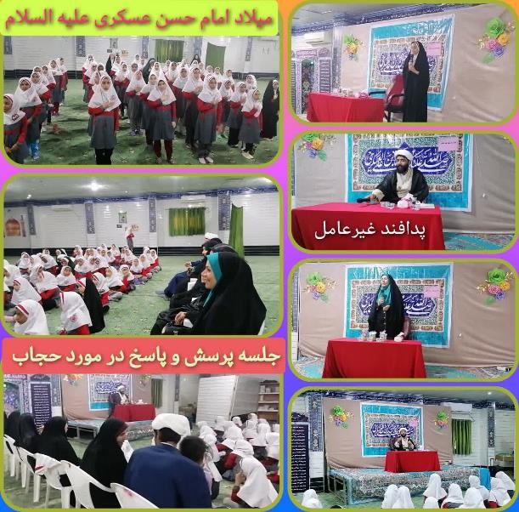
برگزاری مسابقه نقاشی و حل جدول
به مناسبت میلاد امام حسن عسکری علیه السلام
و اهداء جوایز به برندگان مسابقه
♦️ هفته پدافند غیرعامل
🎊میلاد با سعادت امام حسن عسکری علیه السلام و جلسه پرسش و پاسخ در مورد حجاب.
1403 /07 /22

Slide 14
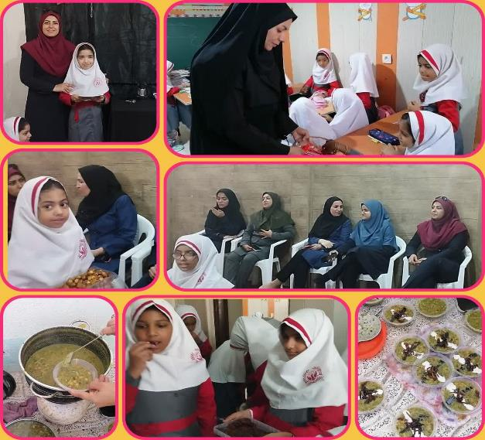
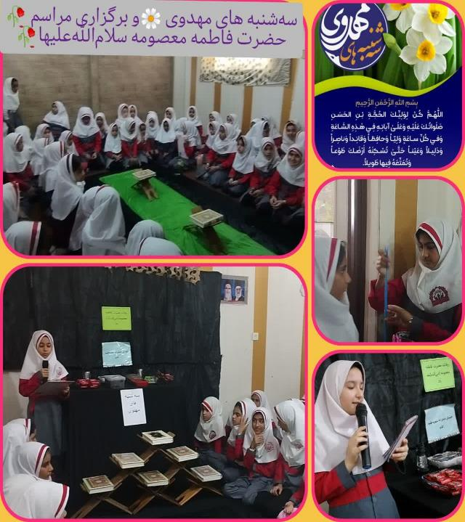
١۴٠٣/٠٧/٢۴

Slide 15
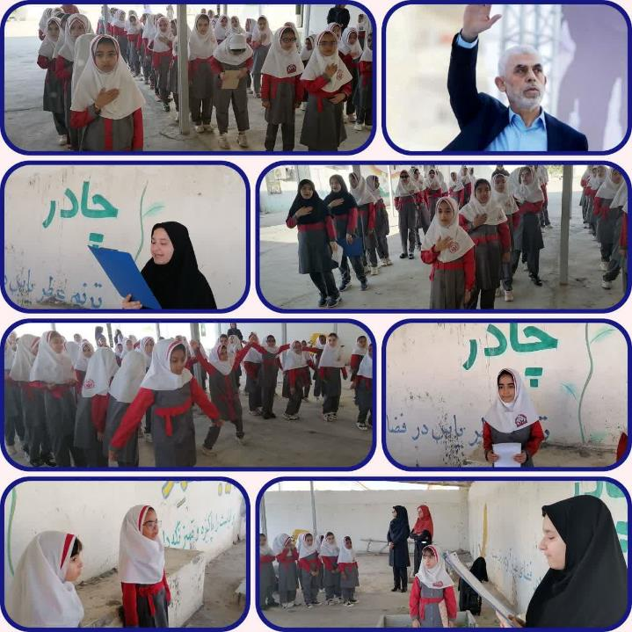
🌺برگزاری مراسم صبحگاهی
با موضوع
شهادت سردار
🥀شهید یحیی سنوار🥀
رهبر مقاومت اسلامی حماس.
١۴٠٣/٠٧/٢٨

Slide 16
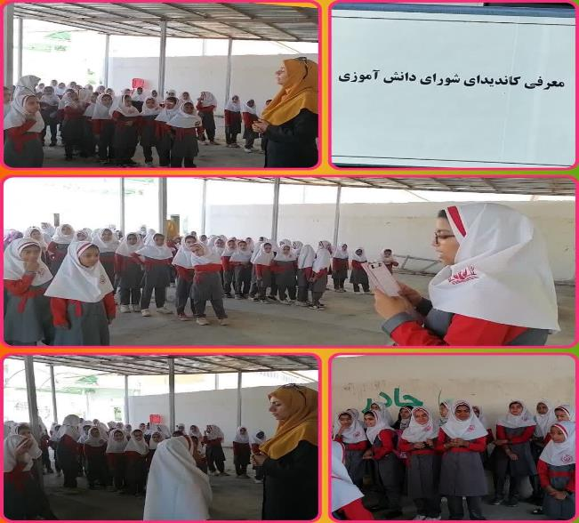
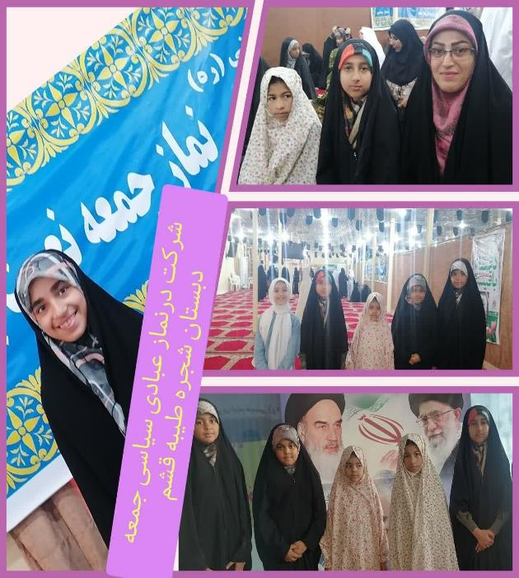
✅ اعلام و نام نویسی داوطلبان شرکت در شورای دانش آموز مدرسه
6اذرماه
🌸معرفی کاندیدای شورای دانش آموزی در صف صبحگاهی
١۴٠٣/٠٨/٠٧

Slide 17
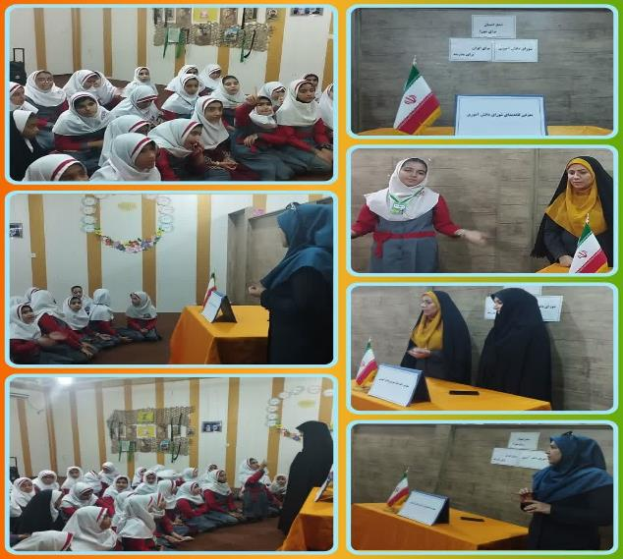
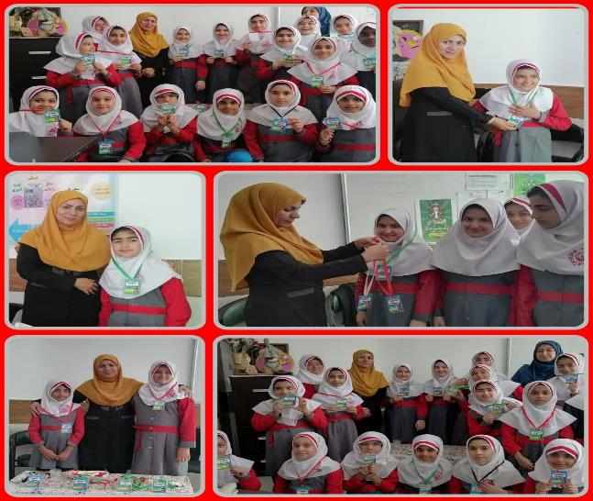
✅ اهداء کارت‌های انتظامات به مسؤلین انتظامات،
بر حسب وظایفی که خود دانش آموزان عزیز انتخاب کردند🌺
١۴٠٣/٠٨/٠٨
♦️ جلسه توجیهی کاندیدای شورای دانش آموزی مدرسه
♦️ و شرح وظایف انتظامات مدرسه
١۴٠٣/٠٨/٠٧

Slide 18
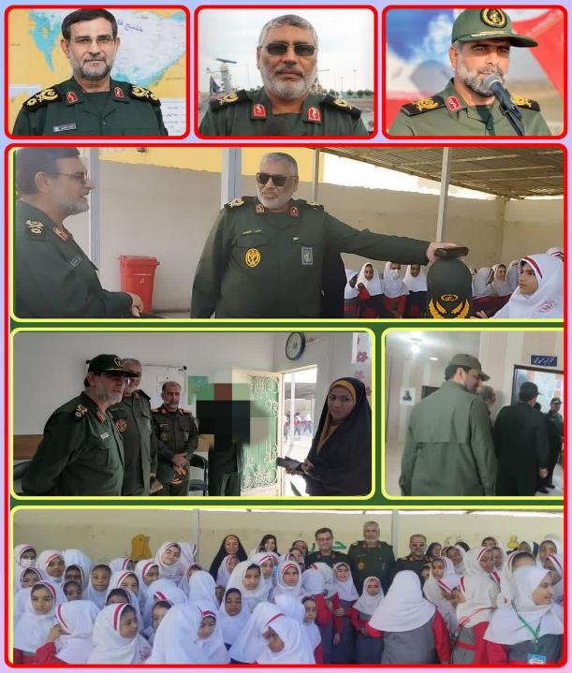
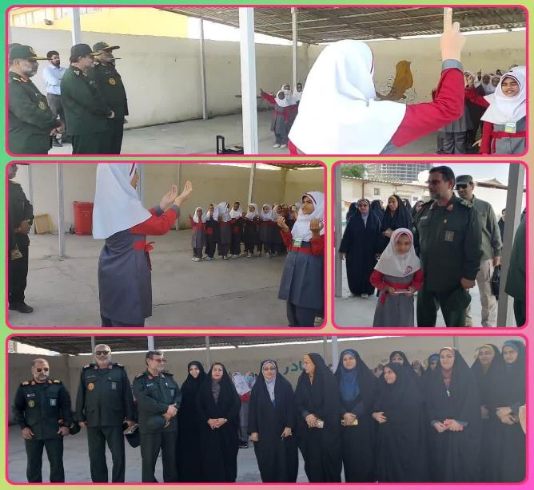
💚 بازدید سرزده مسئولین رده بالای نیروی دریایی سپاه پاسداران انقلاب اسلامی 💚
08/08/1403

Slide 19
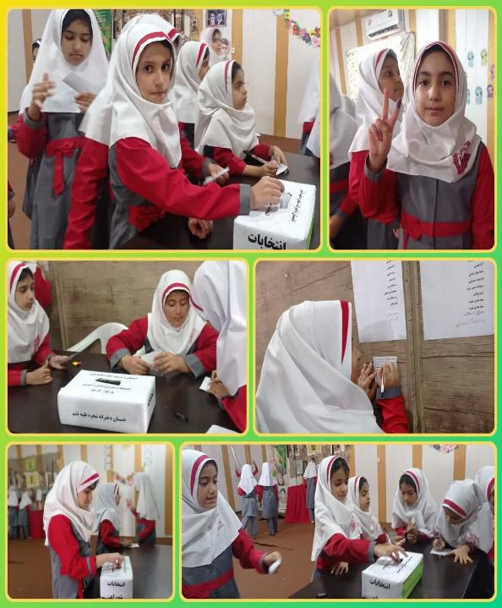
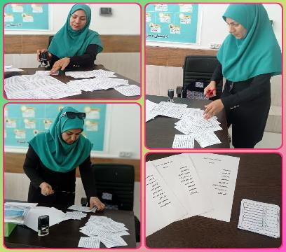
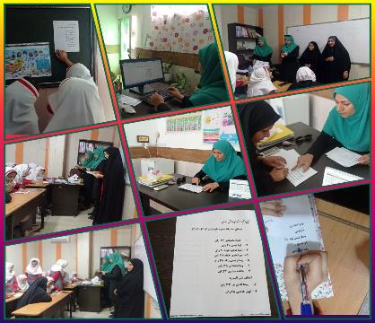
🗳 آماده سازی و رای گیری و شمارش تعرفه های انتخابات شورای دانش آموزی 🗳

Slide 20
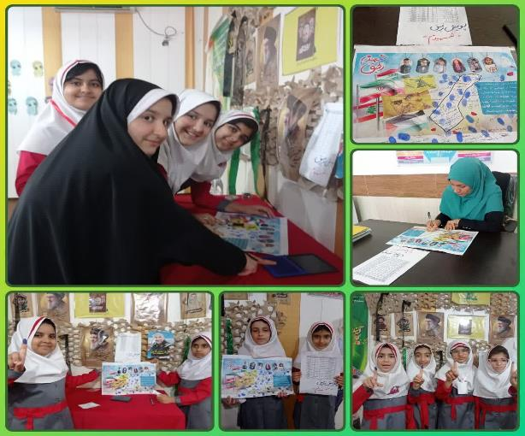
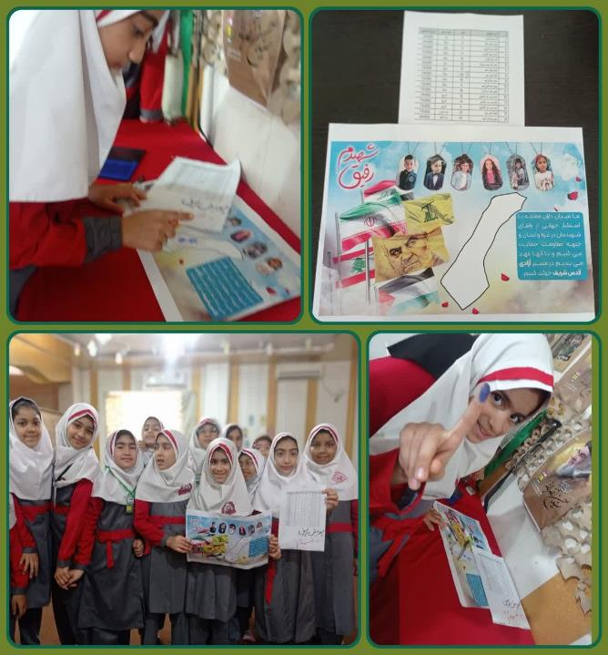
🌷پویش رفیق شهیدم🌷
💔 در این پویش دانش‌آموزان
نام یکی از شهدای دانش آموز فلسطینی که طی حملات اخیر صهیونیست ها به شهادت رسیدند را در تصویر نقشه غزه نوشته
با امضاء و اثر انگشت دوستی خود را محکم می‌کنند💔

Slide 21
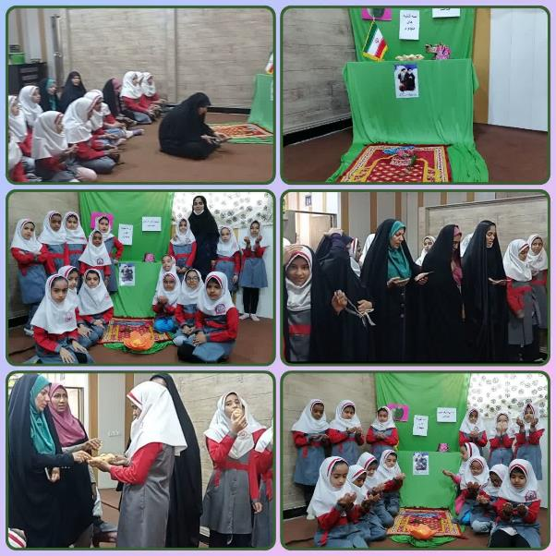
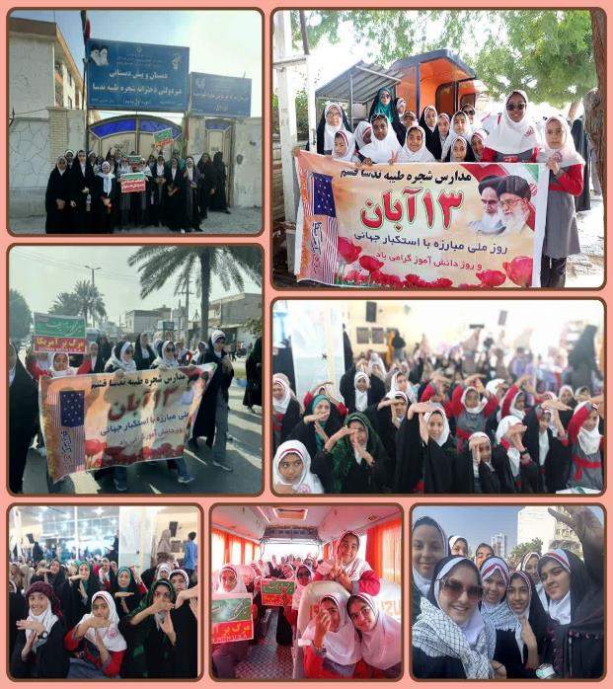
🌥️ سه‌شنبه های مهدوی 🌼 ⛅️
🌺 همراه با مجلس دعای توسل و آشنایی دختران گلم با ائمه معصومین علیهم السلام ❤️
1403/9/15

Slide 22
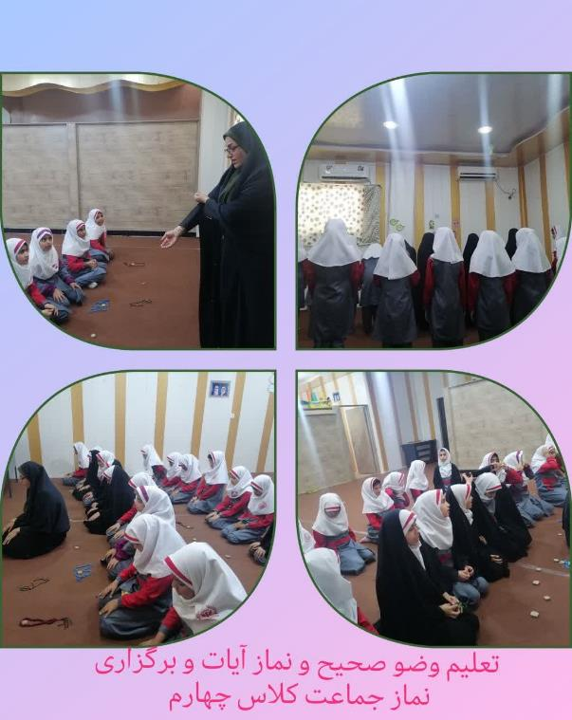
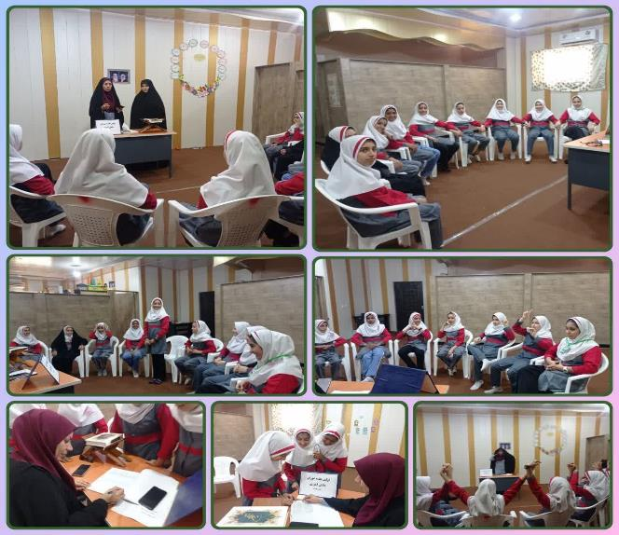
✍️ اولین جلسه شورای دانش آموزی✍️

Slide 23
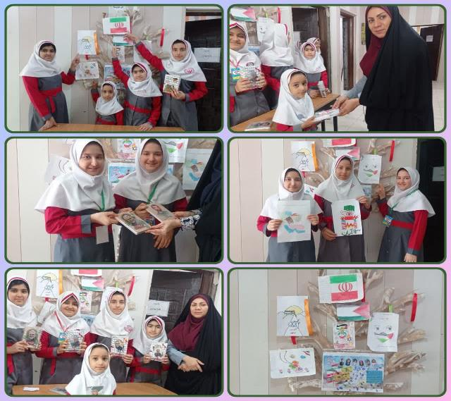
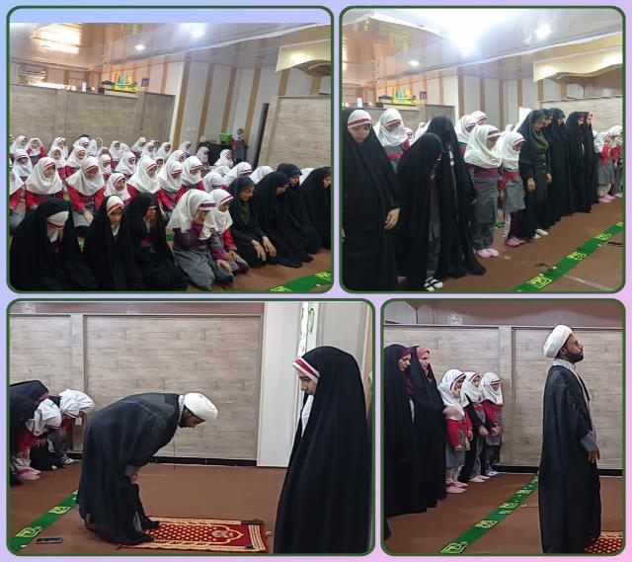
😍 برگزاری نماز جماعت 😍
به لطف خداوند متعال بسیار دلنشین همراه با سخنان مفید امام جماعت محترم آقای صالحی نیا
اهدا جوایز پایگاه بسیج به شرکت کنندگان پویش بسیج دانش آموزی غزه🌷

Slide 24
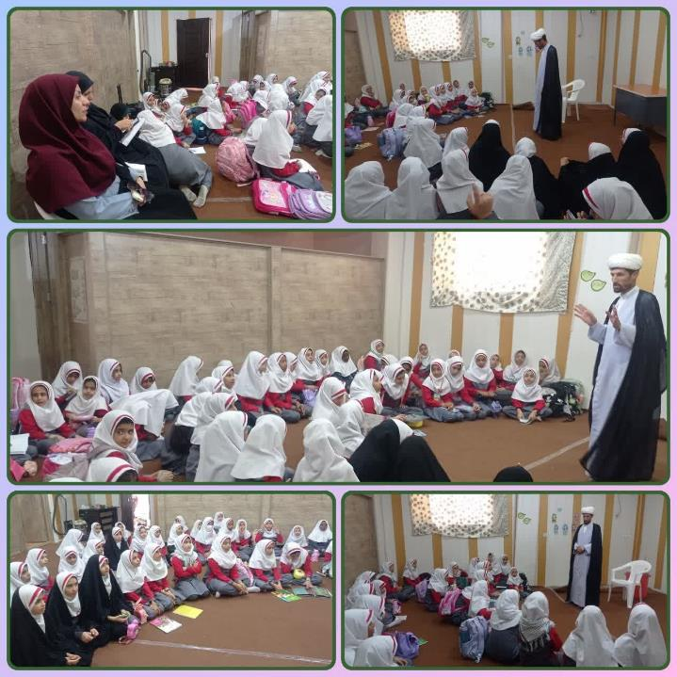
💫آموزش صحیح اقامه نماز
💫و احکام نماز
توسط روحانی محترم آقای سلیمانی
با حضور دانش آموزان گل کلاس سوم ، چهارم و پنجم
دبستان دخترانه شجره طیبه قشم💓
۱۴۰۳/۰۸/۲۱

Slide 25
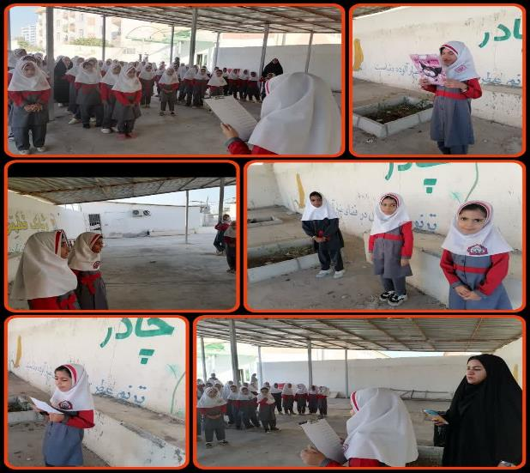
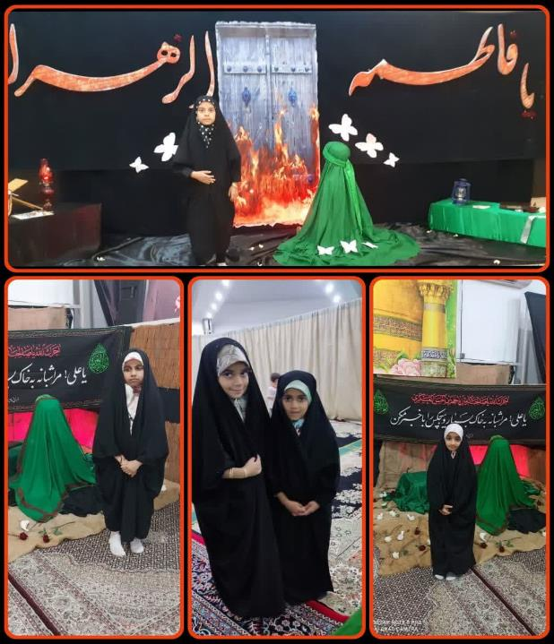
💔 فاطمیه اول 💔
🥀شام شهادت بزرگ بانوی عالم 🥀
١۴٠٣/٠٨/26۶

Slide 26
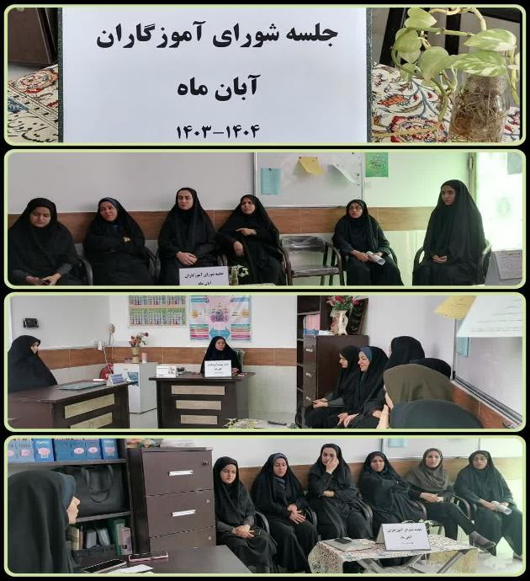
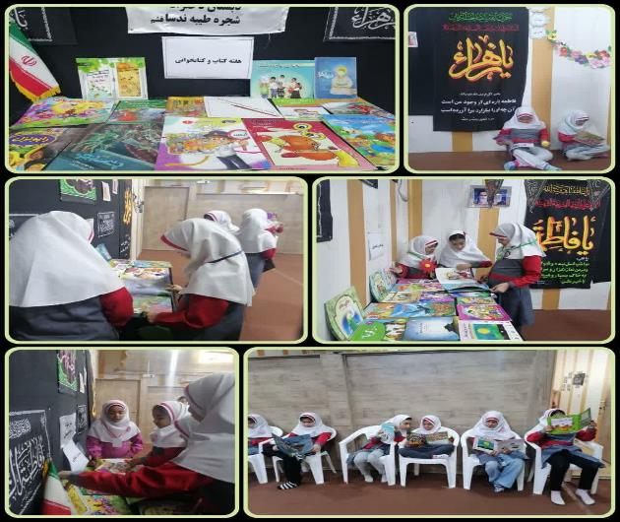
📚 طرح مطالعه در هفته کتاب و کتابخوانی 📚
١۴٠٣/٠٨/٢٧

Slide 27
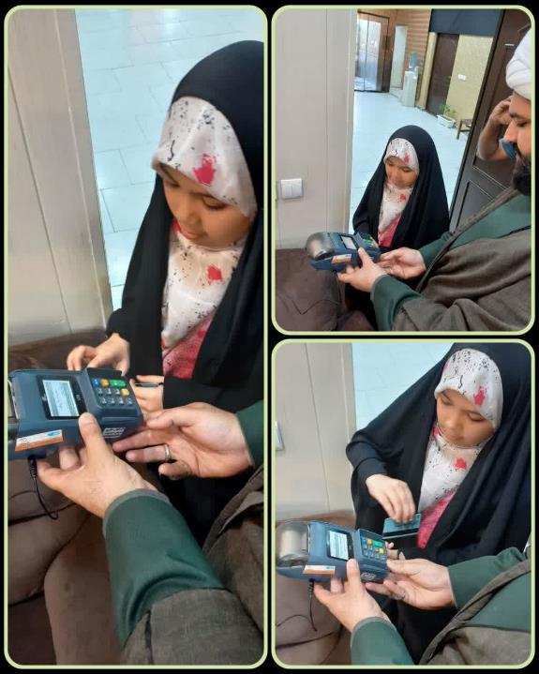
حضرت آیت‌الله خامنه‌ای: «بر همه‌ی مسلمانان فرض است که با امکانات خود در کنار مردم لبنان و
حزب‌الله سرافراز بایستند.» ۱۴۰۳/۰۷/۰۷
💚🌹دختر گلم فاطمه خانم بال افکن مبلغ دو میلیون از پول تو جیبی هاش رو که جمع کرده بود، و در واقع کل پولش بود
برای کمک به جبهه ی مقاومت با حضور در سازمان تبلیغات اسلامی هدیه دادن 💚🌹
١۴٠٣/٠٩/٠١

Slide 28
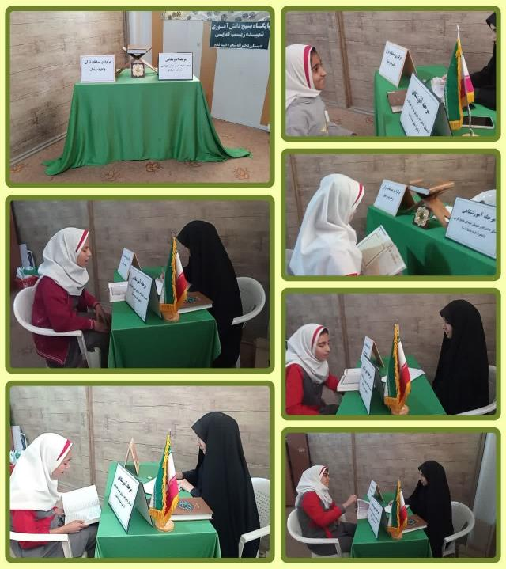

✍️برگزاری مسابقات قرآن ، عترت و نماز
☄️مرحله آموزشگاهی
۱۴۰۳/۰۹/۱۹

Slide 29


🥀تکمیل فضاسازی و تهیه اش نذری مدرسه در ایام فاطمیه دوم🥀
١۴٠٣/٠۹/۱۳

Slide 30


✍️برگزاری مسابقات قرآن ، عترت و نماز ✨
☄️مرحله آموزشگاهی
💫مرحله اول مسابقات احکام و دعا خوانی
۱۴۰۳/۰۹/۲۴

Slide 31


🎋🌳کاشت درخت،🌳🌴🎋
🎊✨ به مناسبت میلاد حضرت زهرا(س)✨🎊
در مسجد قمر بنی هاشم،شهرک نریمان
۱۴۰۳/۹/۳۰

Slide 32

🌼 یلدای فاطمی 🌼
🌺جشن میلاد فاطمه زهرا سلام الله علیها و شب یلدا🌺
🎁🎉اهداء مبلغی وجه نقد به اسامی متبرک فاطمه و زهرا
۱۴۰۳/۱۰/۱

